Slide 1
私たちに求められている新しい生活様式
～これからの観光withコロナ～
３年３組（１） 荒山千陽
3年4組（27） 田中美優

Slide 2
新しい生活様式
・ できるだけ２ｍ（最低１ｍ）人との距離を空ける
・ マスクの着用
・ 会話するときは、可能な限り真正面を避ける
・ 公共交通機関は混雑する時間を避けて利用する
・ 買い物は計画的に素早く済ます
・ レジに並ぶときは、前後でスペースをとる
・ 予約制を利用してゆったりと

Slide 3
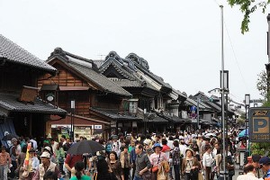
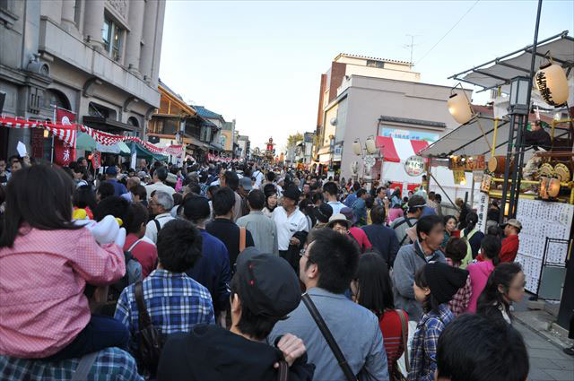
矛盾点
・ できるだけ２ｍ人との間隔を空ける
↓
一番街の道が狭い
・ 買い物は計画的に素早く済ます
↓
観光時間の平均時間が増加している

Slide 4
買い物は計画的に素早く済ませる
観光時間半日（４時間以上）の観光客の割合は、、、
５７.２％ ⇨ ６６.８％
約１０％増加してしまっている・・・

Slide 5
なぜ．．．．．？
川越は開店時間が１０：００のお店が多く、
たくさんの観光客が１０：００を目指し訪問する。
↓
訪問時間の分散が出来ていない

Slide 6
訪問時間の分散が出来ていない
↓
同じ時間に観光客が集中してしまう
↓
店内が混雑し、お会計に時間がかかってしまう

Slide 7
観光時間が半日以上の観光客の割合が、、、
増加してしまっている！

Slide 8
解決策
川越に並ぶお店で協力し、
開店時間をずらし訪問時間の分散を目指す。
↓
その時期のトレンドに合わせて営業時間に差が出ないよう開店時間をずらし、人の流れを変えることで
「密」が避けられ店側も合理的に営業できる。

Slide 9
その他の矛盾点の解決策
・ 人と人との間隔の呼びかけや交通のルールを決める
（右側通行など）
・ 循環バスの本数を増やし、一席ずつ空けて距離をとる。
・ 入場制限状態を観光客がいつどこにいても確認できるように
観光用のアプリケーションを使う。（作る）
・ 入場制限を設ける。

Slide 10
効果・まとめ
入場制限を設けることや、新しいルールの呼びかけ、
開店時間の分散などでコロナウイルス感染拡大を防止する。
さらに観光業の復興につながる。
川越のインターネット環境を整えることで効率よく
“withコロナ”の形での観光の仕方を発信することができる。

